Slide 1
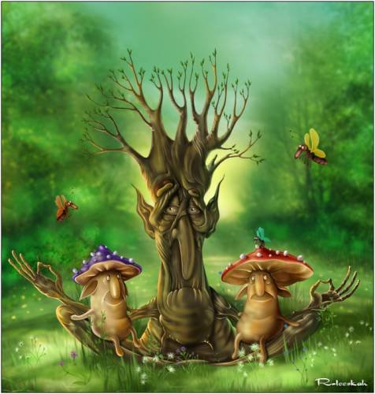
Презентація до уроку за темою: Василь Королів-Старий «Хуха-Моховинка»

Slide 2
“…дозволяю боронити перед дітьми насамперед нашу, українську “нечисту силу”, що, на мою думку, часто буває далеко менш небезпечною, ніж деякі інші “сили”, які, на жаль, не звуть “нечистими”. В. Королів - Старий

Slide 3
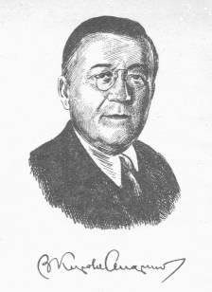
письменник
громадський діяч
видавець
лікар
Василь Костьович Королів – Старий
(1879 – 1943)

Slide 4
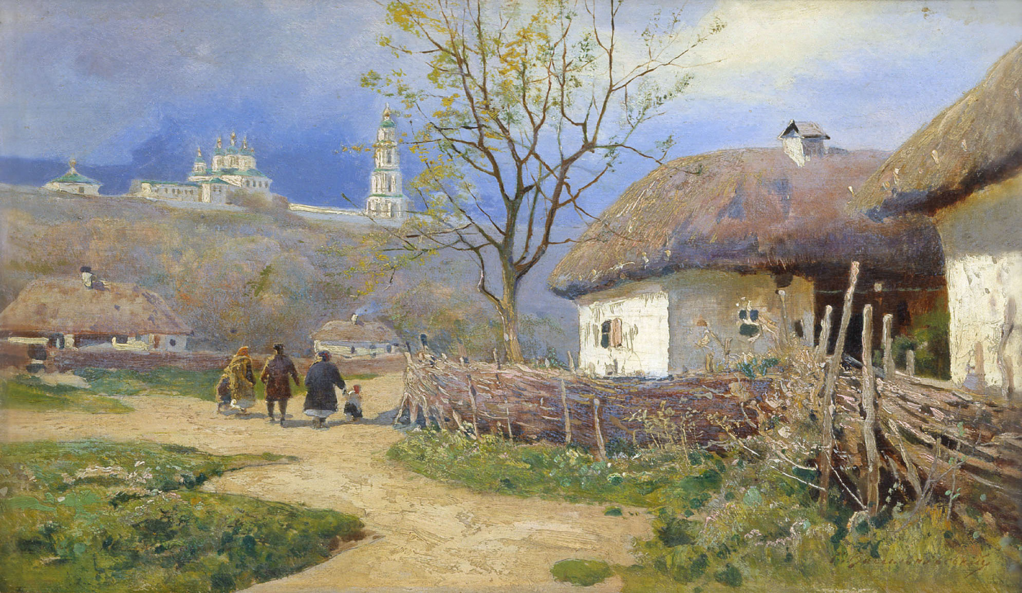
Народився 4 лютого 1879 року в селі Ладан Прилуцького району на Полтавщині.

Slide 5
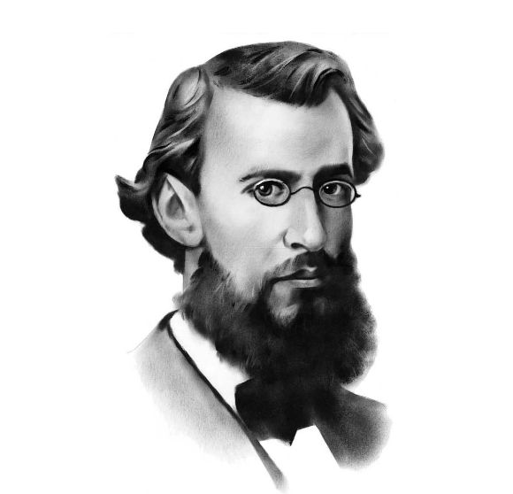
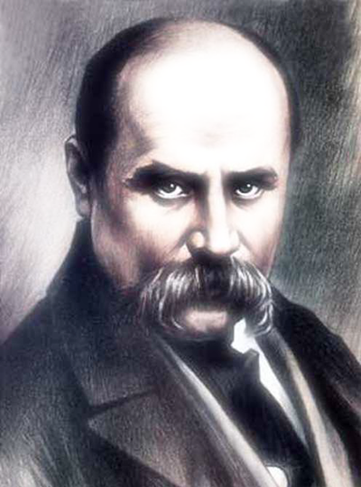
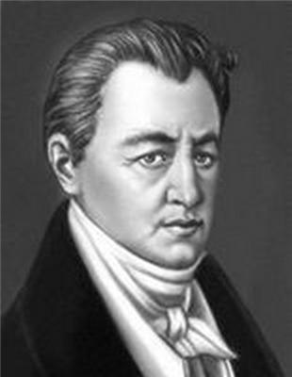
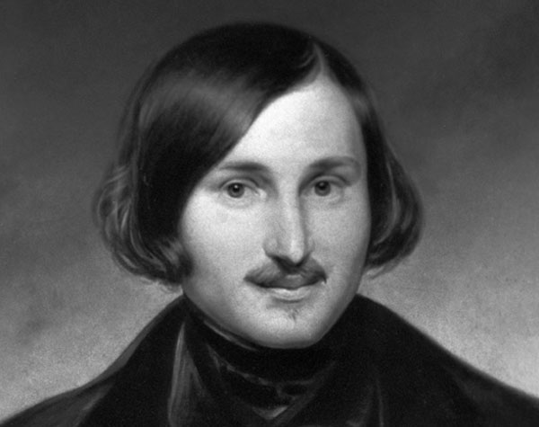
Знамениті земляки, творчістю яких захоплювався В. Королів-Старий

Slide 6
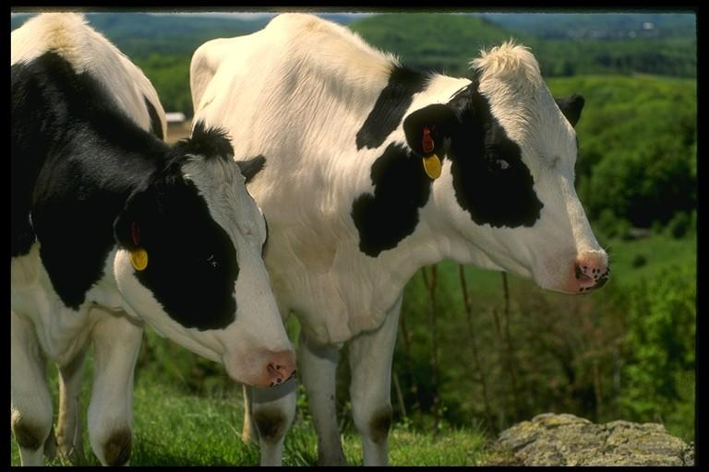
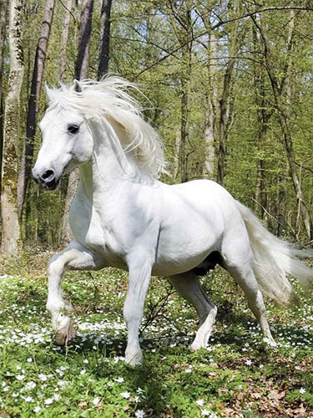
В. Королів-Старий - ветеринар

Slide 7
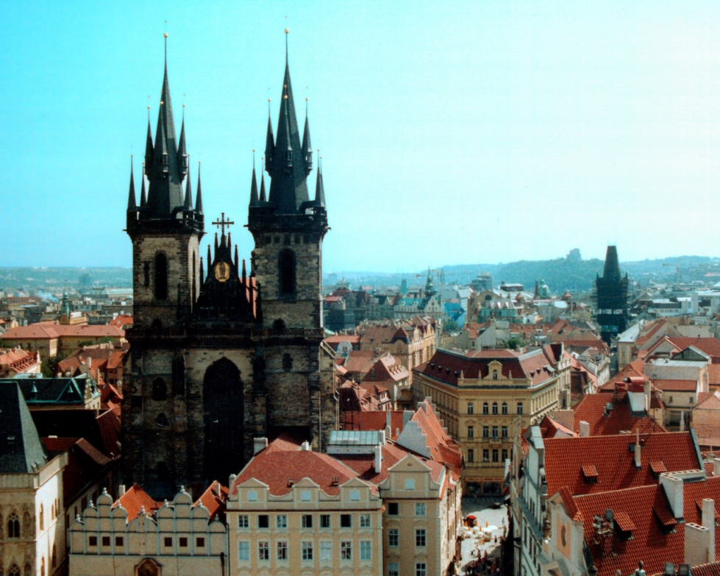
Чехо-Словаччина. В. Королів - Старий - вчитель

Slide 8
Збірка “Нечиста сила” (1923 р.)

Slide 9
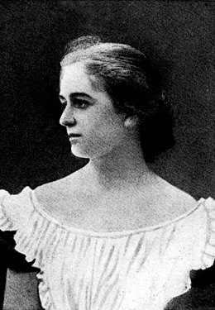
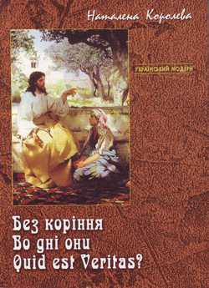
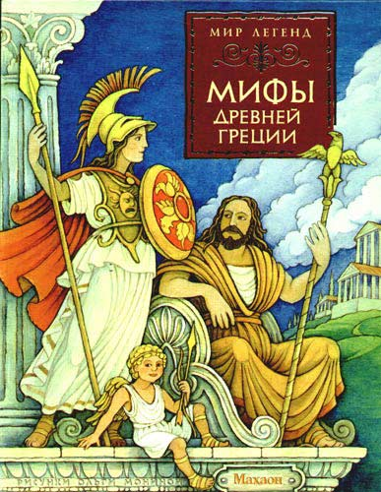
Дружина письменника – Наталена - Королева

Slide 10
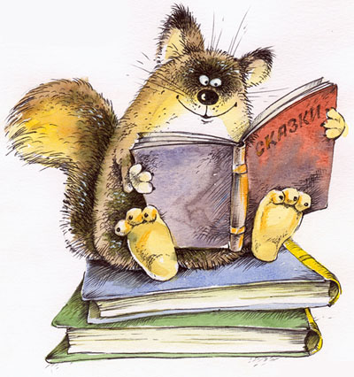
Творчий доробок письменника: Казка “Зух Клаповух та Роман Лопух” , “Лісове свято” (1924 р.), пєса- казка “Русалка-жаба” (1923 р.), захоплюючий пригодницький роман “Чарівне намисто” (1937 р.), книга казок про дівчат за мотивами світової народної творчості.

Slide 11
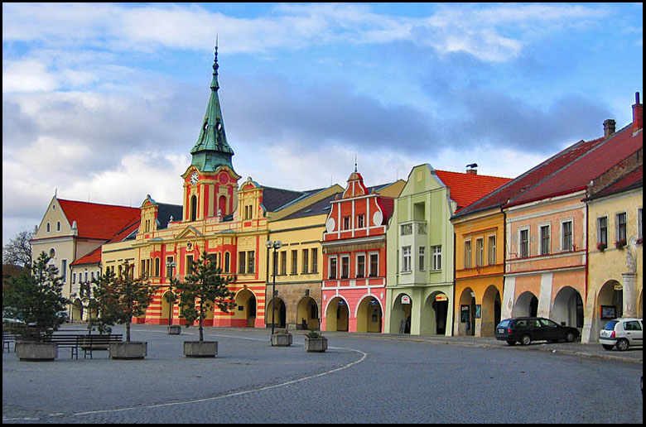
Помер 11 грудня 1943 року в містечку Мельник у Чехії.

